Slide 1
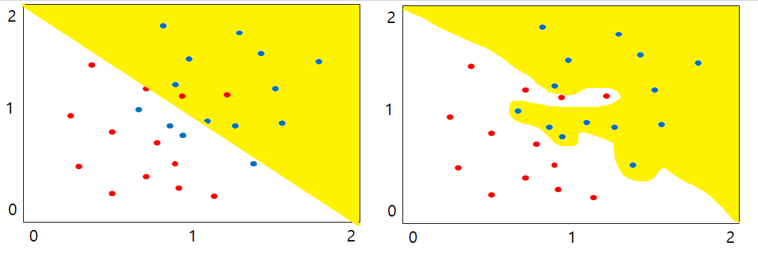
2
1
0
0
1
2

Slide 2
DataSet
훈련용 데이터
Test 데이터
훈련
훈련 결과
테스트
테스트 결과

Slide 3

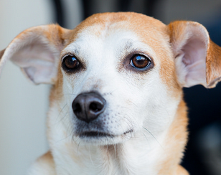
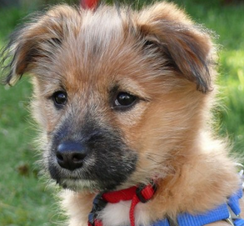

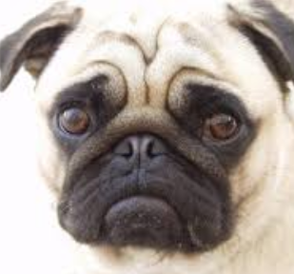


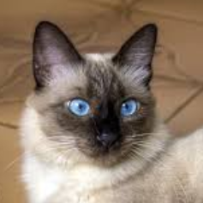

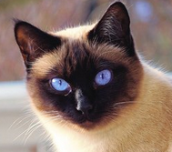
Test Data
t=1
t=0
지표 | 퍼센트
정답률 | 70%
적합률 | 80% (40/40+10)
재현률 | 66.6% (40/40+20)
개입니까? (Model)
TP(40%)
FP (10%)
TN(30%)
FN(20%)
y=1
y=0

Slide 4
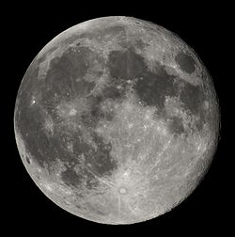

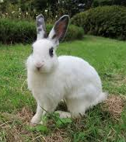
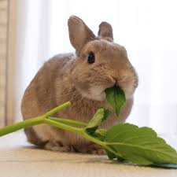
150
150
X | (1.2, 0.8) | (1.0, 0.7) | … | (0.2, 0.3) | (0.3, 0.5)
y | 1 | 1 | … | 0 | 0

Slide 5
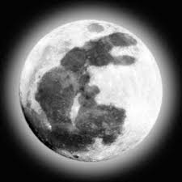
달? 토끼?
데이터가 겹치는 깔끔하지 않은 부분
0.3의 비율로 (전체 데이터 300개 중 90개)

Slide 6
1
1
0
…
1
0
1
y
1 | 1 | 0 | … | 1 | 0 | 1
Y

Slide 7
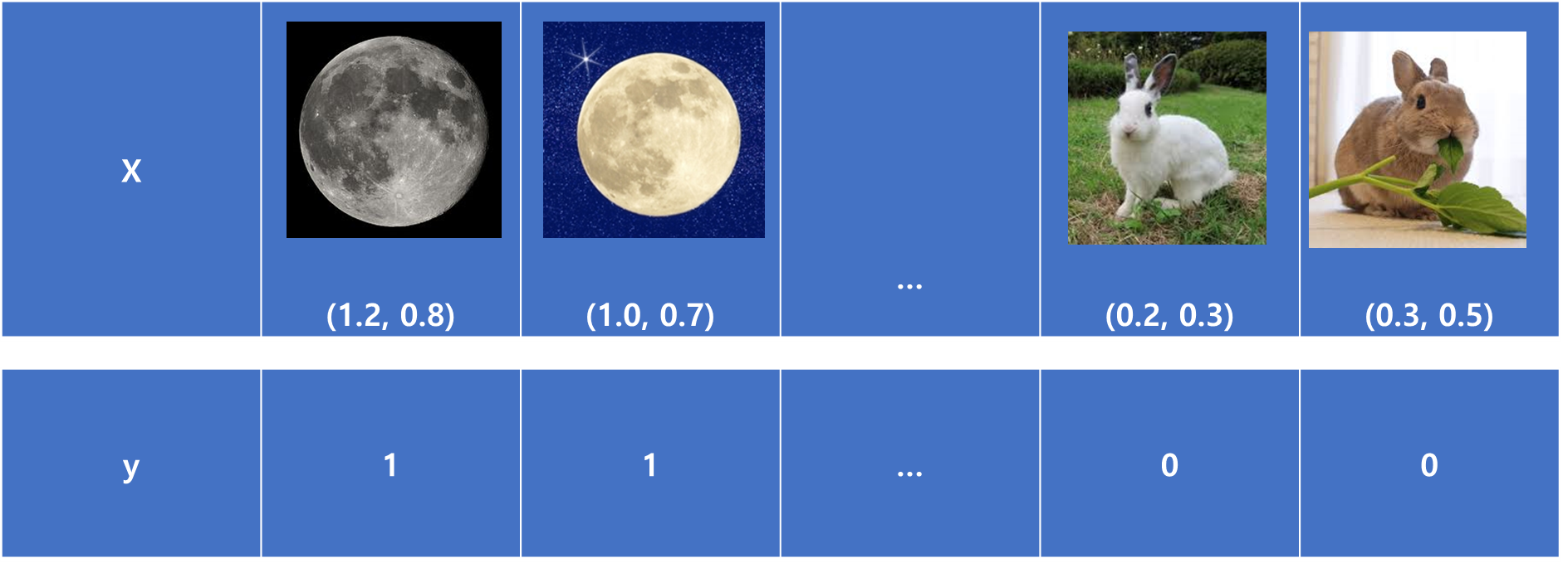
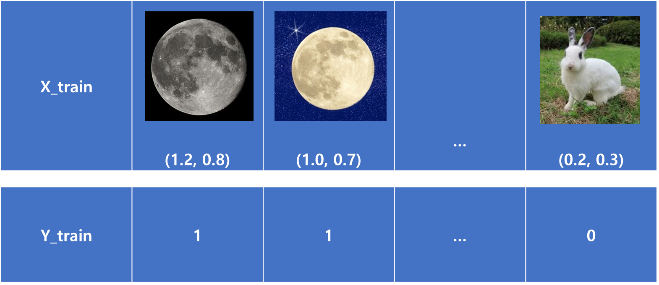
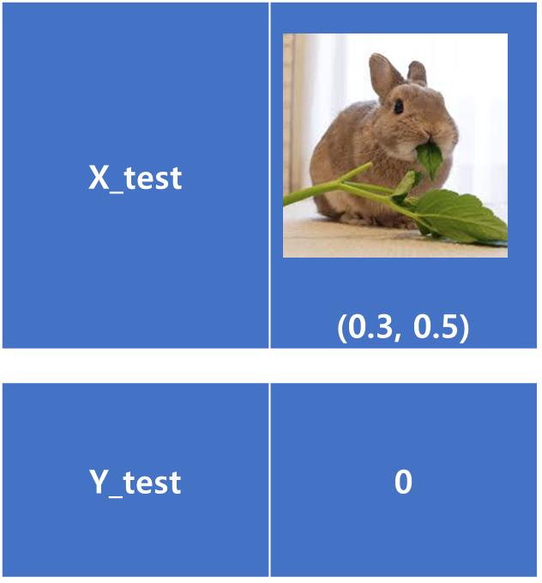
훈련용 데이터(0.8)
테스트 데이터(0.2)

